Slide 1
4º

Slide 2
4° trim 2023

Slide 4
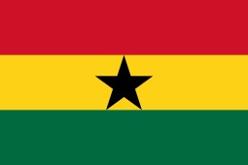
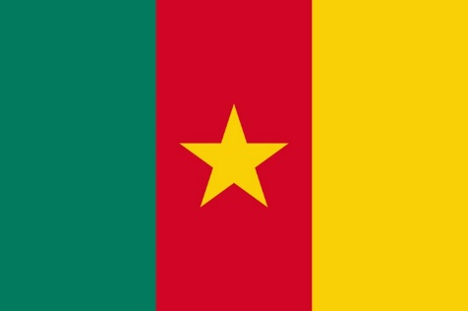
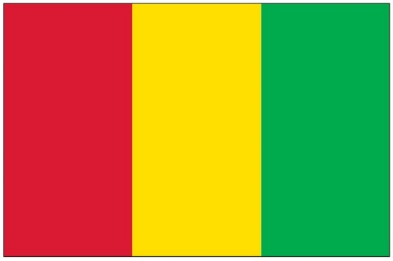
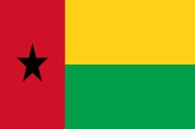
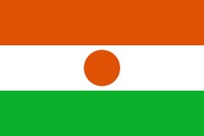
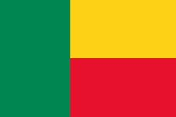
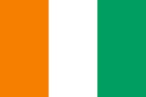
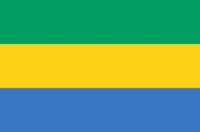
Gana
Camarões
Guiné
Guiné-Bissau
Nigéria
Niger
Benin
Serra Leoa
Costa do Marfim
Liberia
Gabão

Slide 5
ÍNDICE
Escolha um informativo clicando sobre ele
Camarões
Guiné
Gana
07 de outubro – Orando o Tempo Todo
14 de outubro – Repartindo o Pão
21 de outubro – Uma Voz
28 de outubro – Sonhos Ruins
04 de novembro – Levando o Pai à Igreja
11 de novembro – Canções e Sabonetes
18 de novembro – Medo da Noite
25 de novembro – Amando o Próximo
02 de dezembro – Coração para Pregar
09 de dezembro – Dacosta e o Diácono
16 de dezembro – Conheça Ellen Nte White
23 de dezembro – O Sagrado Sábado
30 de dezembro – Chorando pelo almoço

Slide 6
S01 - Missões – 07 de outubro
Orando o Tempo Todo
Camarões
Celeste

Slide 7
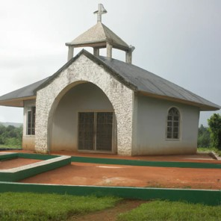
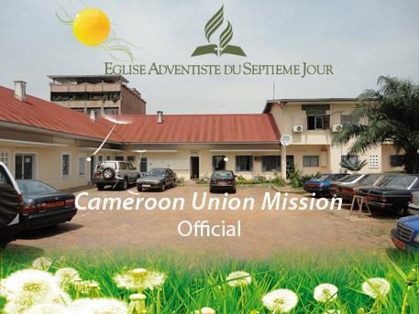
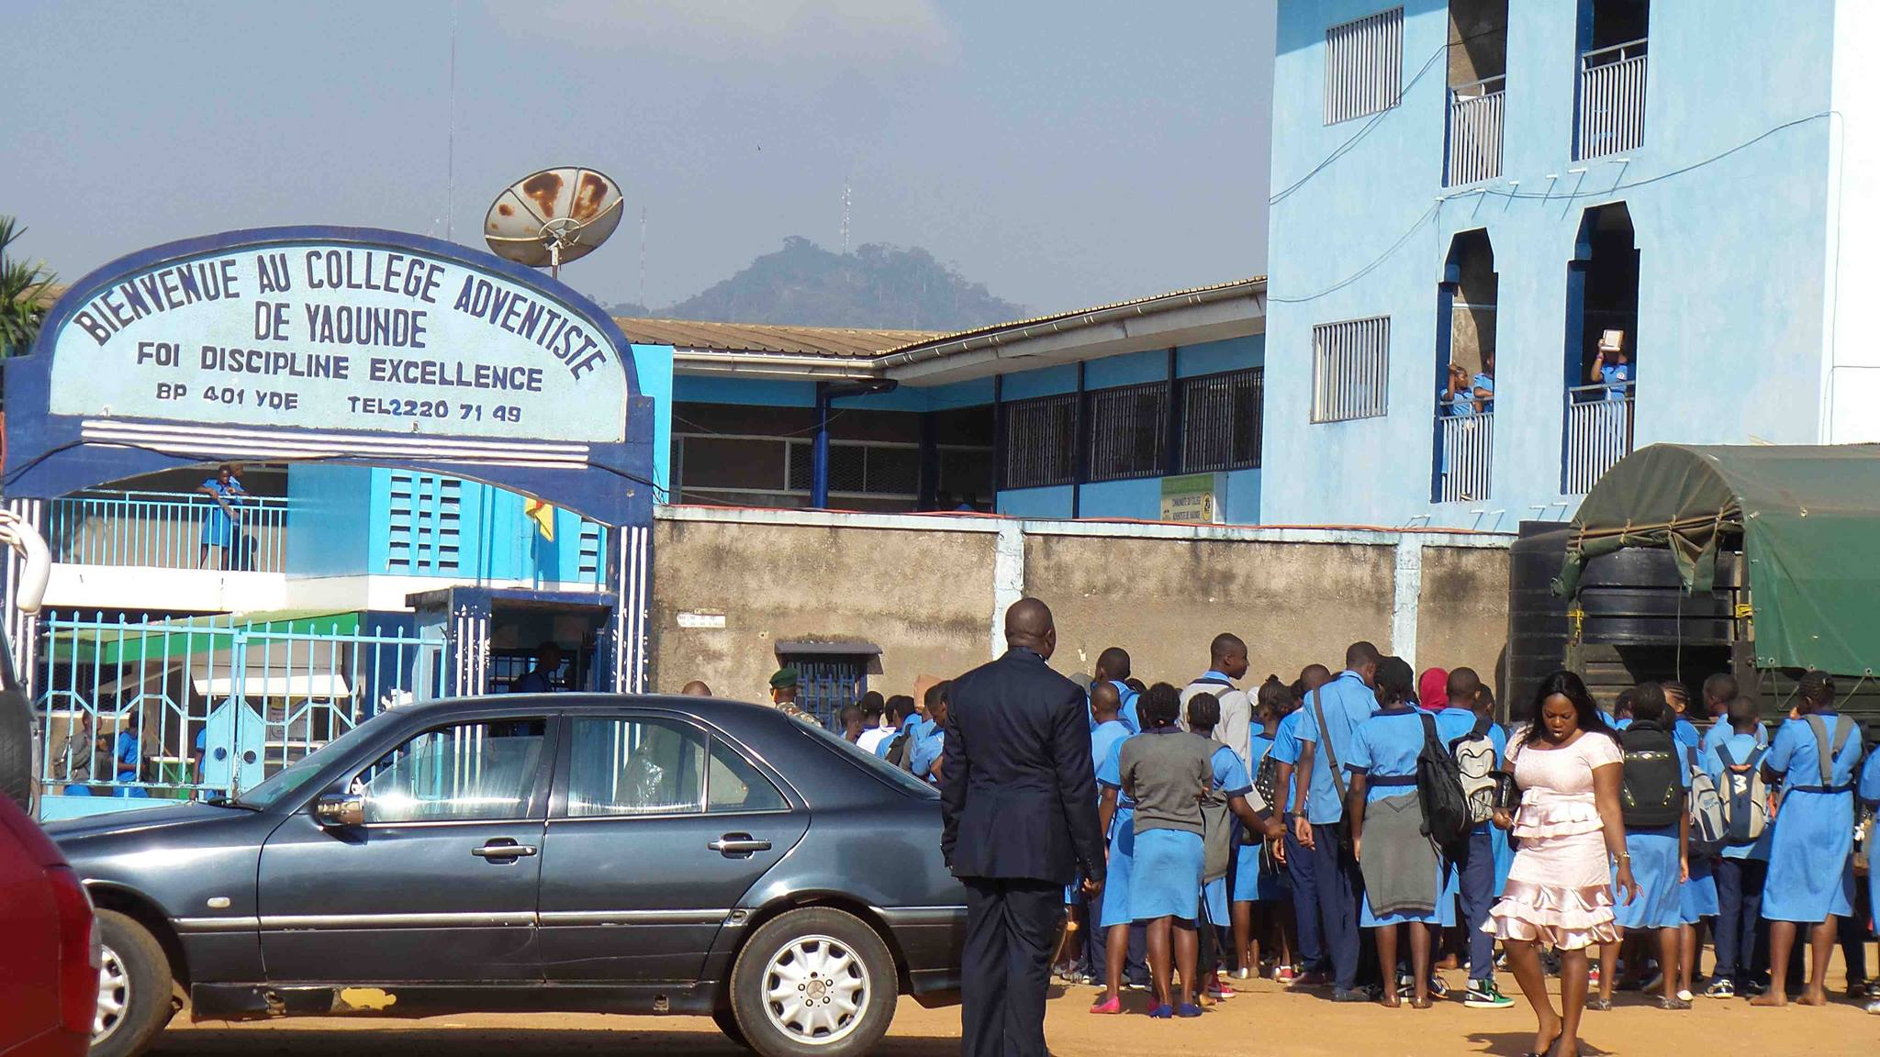
Os primeiros adventistas em Camarões foram os missionários americanos William Harrison Anderson e T. M. French, que chegou ao país em novembro de 1926.
Bessala Etong, um chefe local, deu-lhes um terreno de 55 hectares para eles construírem a missão.
A primeira igreja adventista em Camarões foi construído em 1937.
Os primeiros seis camaroneses a tornarem-se adventistas foram batizados em Abril de 1929. Eram Ndi Daniel, Medjo Endangte Josué e Antoine Mfoumi, juntamente com as suas esposas.
Instituições adventistas em Camarões

Slide 8
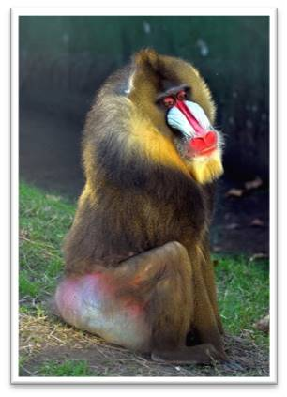
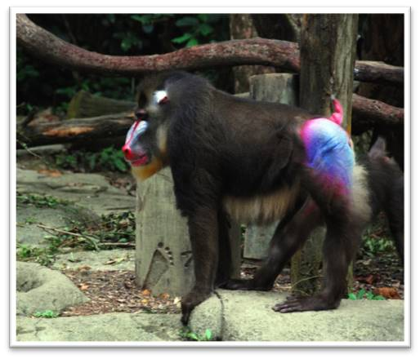
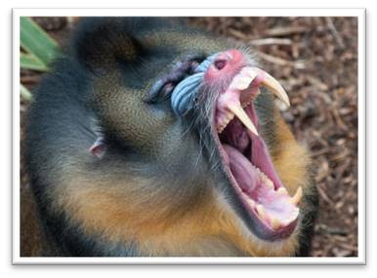
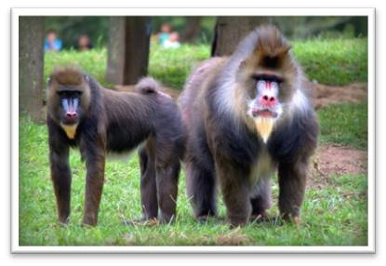
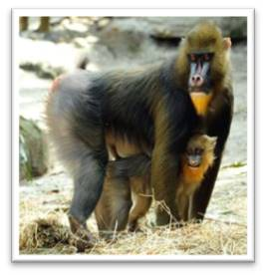
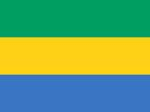
Mandril
O mandril é o macaco mais colorido das florestas da África. É encontrado principalmente no Gabão;
Os machos tem pelagem verde-oliva e a face e nádegas multicoloridas;
Usam seus poderosos caninos para se defenderem dos predadores;
Podendo pesar até 35 quilos, os machos crescem até medirem cerca de um metro e podem viver até 25 anos;
Se alimentam de frutas, raízes, insetos e pequenos animais;
Vivem em grandes grupos.
Intereuropeia
Mandril fêmea com filhote
Bandeira do Gabão

Slide 9
S02 - Missões – 14 de outubro
Repartindo o Pão
Camarões
David

Slide 10
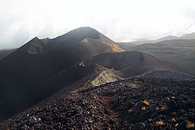
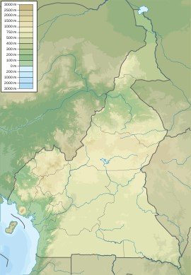
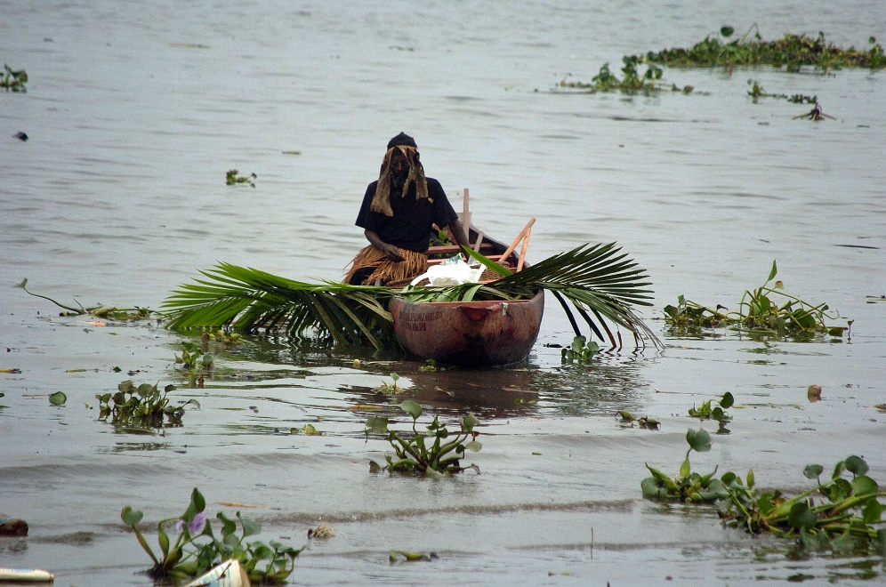
Camarões tem desertos no norte, montanhas no meio e florestas tropicais no sul. No oeste estão as montanhas, que incluem a montanha mais alta da África Ocidental – a Montanha dos Camarões – com 4.040 m.
O Monte Camarões está entre os maiores vulcões de África e ainda está ativo; a última erupção foi em 2012.
O nome Camarões vem dos cameros, ou camarões, do rio Wouri. A área foi batizada de “Rio dos Camarões” pelos exploradores portugueses que ali chegaram em 1472.
Montanha dos Camarões
(vulcão ativo)
rio Wouri

Slide 11
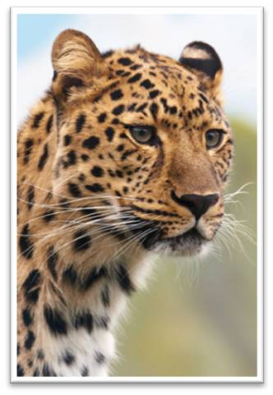
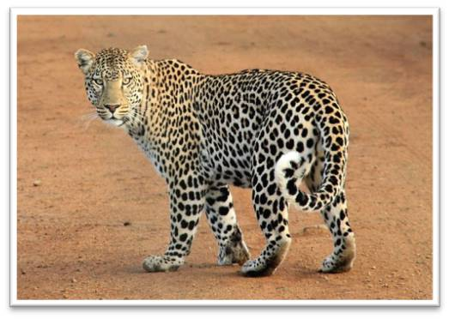
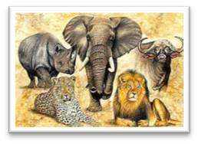
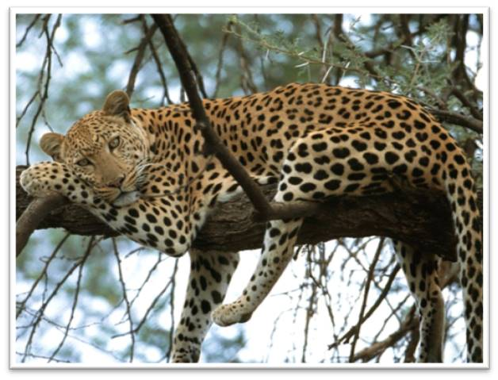
Leopardo africano
Os leopardos são encontrados em alguns países da África, inclusive na República do Congo;
É um grande felino, que salta, corre, nada e sobe em árvores com muita facilidade;
Leopardos vivem com suas mães até os 2 anos, quando aprendem a caçar. Depois disso vivem solitários. Caçam normalmente à noite, e de dia dormem bastante;
Ele carrega a sua presa para cima de uma árvore para a proteger de outros predadores como os leões e as hienas;
O leopardo é considerado um dos big five (cincos animais mais difíceis de serem caçados na África).
Big five
Bandeira da República do Congo

Slide 12
S03 - Missões – 21 de outubro
Uma Voz
Camarões
Elias

Slide 13
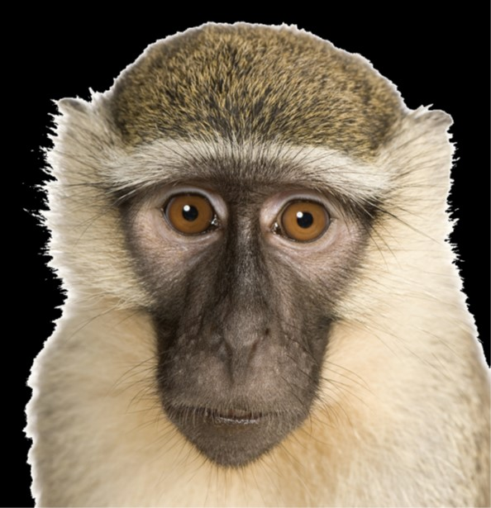
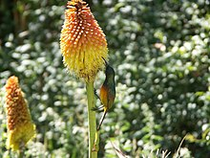
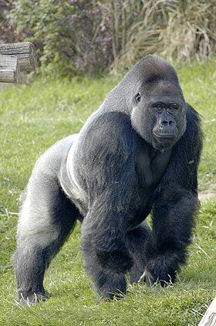
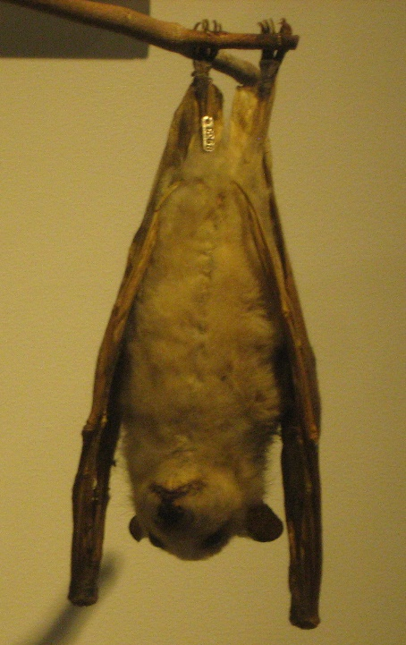
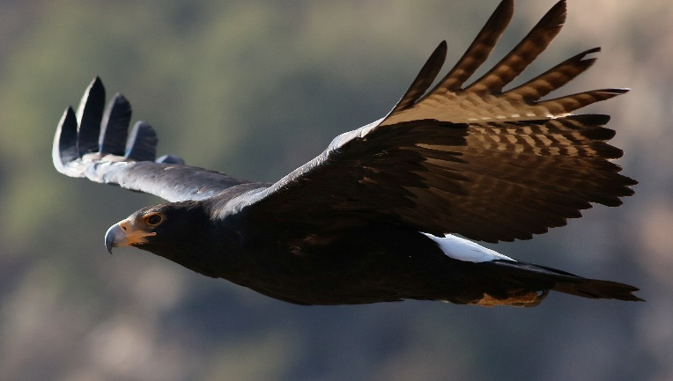
Existem macacos verdes na selva do sul dos Camarões (Chlorocebus sabaeus), chimpanzés e gorilas, bem como morcegos e muitas espécies pássaros diferentes, desde pequenos pássaro-sol até enormes águias.
macaco verde
Pássaro-sol
Águia
gorila
morcego

Slide 14
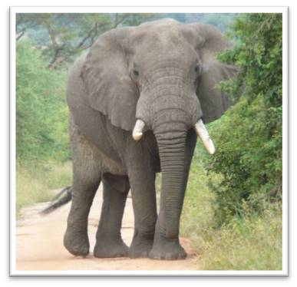
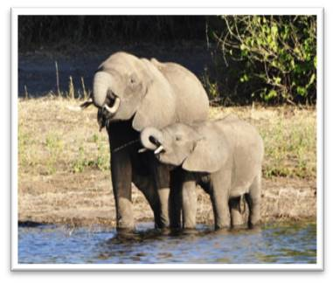
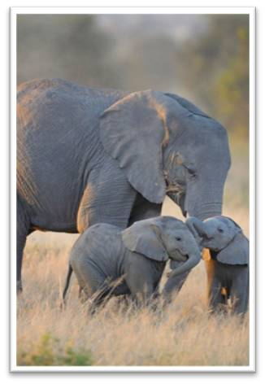
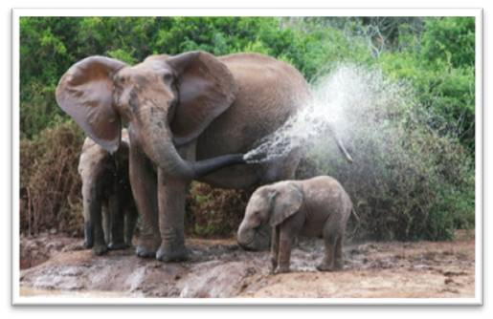
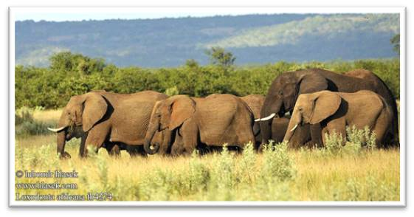
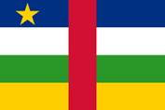
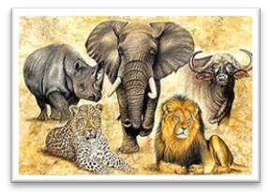
Elefante
São encontrados em alguns países da África, inclusive na República Centro Africana;
Os elefantes são os maiores animais terrestres, pesando entre 4 a 6 toneladas e medindo em média quatro metros de altura;
São animais herbívoros, alimentando-se de ervas, gramíneas, frutas e folhas de árvores;
Usam a tromba para pegar o alimento, beber água, etc;
As fêmeas vivem em manadas de 10 a 15 animais, lideradas por uma matriarca. Seus filhotinhos são criados com muito cuidado;
O elefante é considerado um dos big five (cincos animais mais difíceis de serem caçados na África).
Bandeira da República Centro Africana
Big five

Slide 15
S04 - Missões – 28 de outubro
Sonhos Ruins
Camarões
Emmanuelle

Slide 16
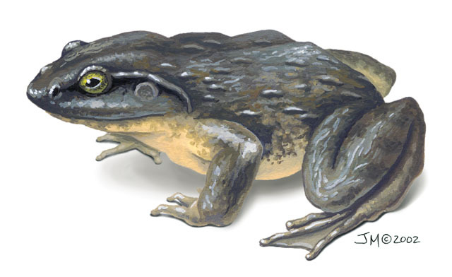
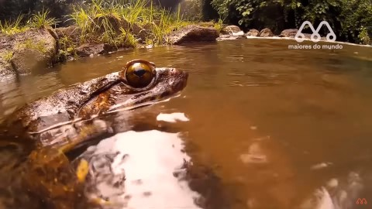
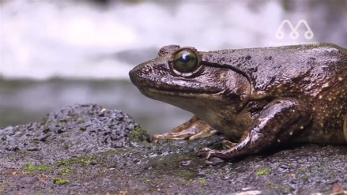
O sapo Golias (Conraua goliath) é uma das maiores espécie de sapo do mundo e mora no sudoeste dos Camarões. Pode atingir 33 cm e pesar mais de 2 kg. Esses sapos movem pedras quase tão grandes como eles, para criar poças de água onde depositam seus ovos.
sapo Golias (Youtube – Maiores do mundo)
sapo Golias (Youtube – Maiores do mundo)

Slide 17
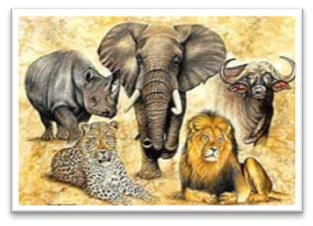
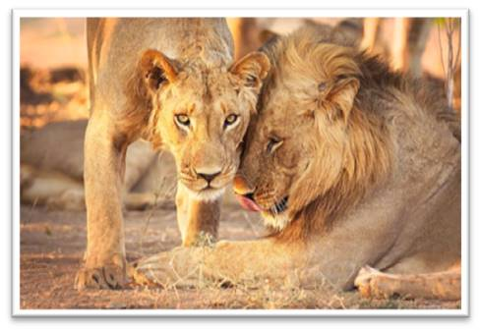
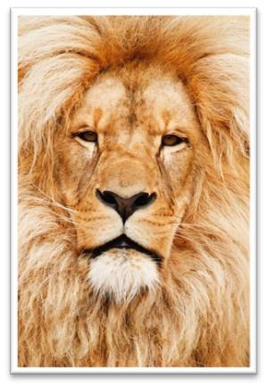
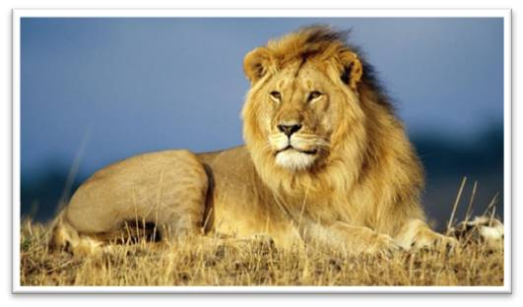
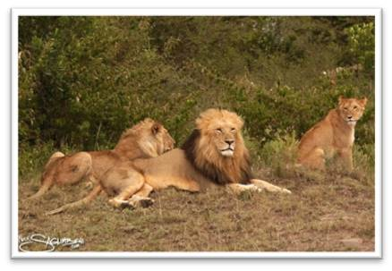
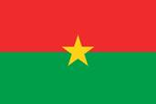
Big five
Leão
Os leões vivem em várias partes da África, inclusive em Burkina Faso;
O leão é um felino carnívoro muito feroz. Seu único predador é o ser humano. Pode chegar a pesar 250 kg;
Vivem em grupos que apresentam várias fêmeas e um macho dominante. Filhotes machos, após crescerem, saem ou são expulsos dali;
Alimentam-se principalmente de gnus. A caça é feita pelas fêmeas do grupo;
O leão é considerado um dos big five (cincos animais mais difíceis de serem caçados na África).
Bandeira de
Burkina Faso

Slide 18
S05 - Missões – 04 de novembro
Levando o Pai à Igreja
Camarões
Mefouma

Slide 19
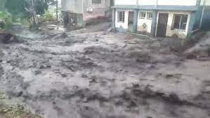
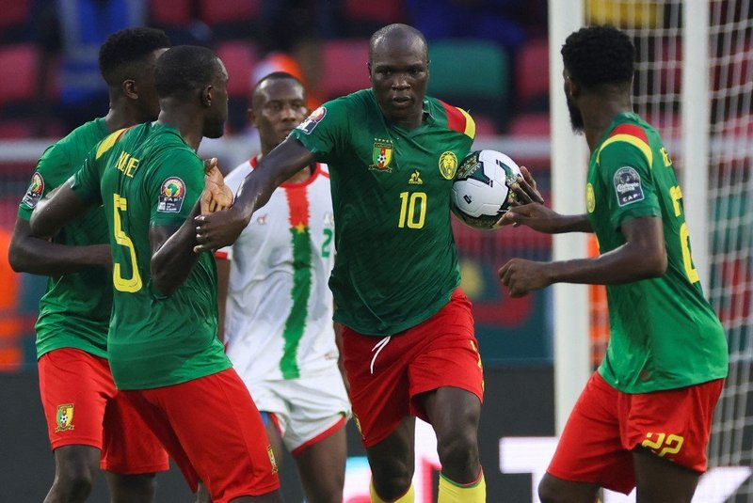
Camarões é um dos países mais chuvosos do planeta. A vila de Debundscha está incluída entre os cinco lugares mais chuvosos do mundo, recebendo mais de 10.000 mm (10 metros) de chuva por ano.
O futebol é o esporte mais popular nos Camarões. A seleção camaronesa é chamada de Leões Indomáveis ​​e chegou às quartas de final da Copa do Mundo FIFA de 1999.
Temporal em Camarões
Seleção de futebol masculino de Camarões

Slide 20
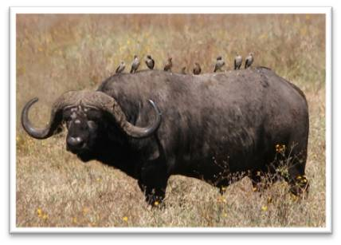
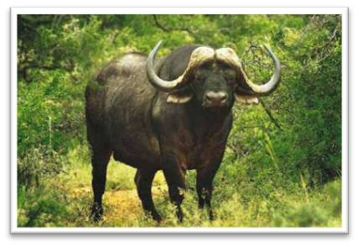
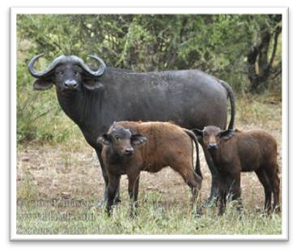
Búfalo africano
O búfalo africano é um mamífero bovino nativo da África, encontrado inclusive em Togo;
É um animal selvagem, que atinge 1,7 metros de altura e 900 kg de peso;
Vivem em manadas de 50 a 500 indivíduos, algumas até mais;
Os inimigos naturais dos búfalos são os leões, os leopardos e as hienas, que têm de formar grupos para matar um búfalo adulto;
O búfalo é considerado um dos big five (cincos animais mais difíceis de serem caçados na África).
Bandeira
de Togo
Big five
Grupo leões atacando búfalo.

Slide 21
S06 - Missões – 11 de novembro
Canções e Sabonetes
Camarões
Ketsia

Slide 22
A bandeira dos Camarões tem listras verticais verdes, vermelhas e amarelas com uma estrela amarela no meio. A faixa verde simboliza a vegetação do sul, a amarela as pastagens do norte e a vermelha representa a soberania nacional. A estrela simboliza a unidade nacional.
Em 2016, o governo dos Camarões queimou 2.000 presas de elefante e 1.753 objetos feitos de marfim para desencorajar a caça ilegal de elefantes.

Slide 23
Rinoceronte
Os rinocerontes são mamíferos herbívoros, e existem duas espécies deles na África: O rinoceronte branco e o rinoceronte negro;
Têm orelhas muito pequenas. Eles não enxergam bem, porém tem ótima audição e olfato;
Devido à caça, os rinocerontes são muito raros, pois eles são caçados em busca de seus chifres, que alguns acreditam que tenham propriedades medicinais;
Estão extintos em vários países da África, mas há um projeto de reintroduzirem o rinoceronte negro no Chade;
O rinoceronte é considerado um dos big five (cincos animais mais difíceis de serem caçados na África).
Big five
Bandeira
Do Chade
Filhote brincando com a mamãe.

Slide 24
S07 - Missões – 12 de agosto
Medo da Noite
Guiné
Adama

Slide 25
No Monte Nimba da Guiné se viu pela primeira vez um chimpanzé usando ferramentas para cortar a comida em pedaços pequenos. Em 2009 foram vistos usando pedaços afiados de pedra e madeira para cortar uma fruta chamada Treculia africana.
Treculia africana
Monte Nimba
Chimpanzé no Monte Nimba

Slide 26
Hipopótamo pigmeu
Os hipopótamos pigmeus, vivem em alguns lugares da África, inclusive na Libéria;
Conhecidos também como hipopótamos anões, são bem menores que os hipopótamos comuns, também são menos agressivos que eles;
Em caso de ameaça, tende a refugiar-se na água. Mas, são mais solitários, e mais terrestres, que os outros hipopótamos;
Alimentam-se de folhas, frutos e tubérculos;
Vivem em torno de 40 anos. O período de gestação é de aproximadamente 9 meses, dando origem a um único filhote por vez;
Estão ameaçados de extinção.
Bandeira
da Libéria

Slide 27
S08 - Missões – 25 de novembro
Amando o Próximo
Gana
Eliot

Slide 28
Francis Dolphijn (falecido por volta de 1914) foi o primeiro Missionário Adventista nascido em Gana. Ele leu uma revista adventista sobre o sábado e decidiu compartilhar o que aprendeu em sua terra natal.
Francis enviou muitas cartas aos líderes adventistas nos Estados Unidos, pedindo-lhes que enviassem revistas adventistas e missionários para a África Ocidental. Eventualmente, a igreja enviou um homem chamado Lawrence Chadwick, em setembro de 1892.
Christian Abraham Ackah (1883–1912) foi um dos primeiros membros da Igreja Adventista do Sétimo Dia em Gana. Ele distribuiu muitas revistas e livros adventistas e ajudou a fundar as duas primeiras igrejas e as duas primeiras escolas do condado.
Christian Ackah foi o primeiro ganense a ser ordenado pastor da igreja. Todo o trabalho que ele fez para a igreja em Gana aconteceu antes de sua morte, aos 29 anos.
Francis Dolphijn
Christian Abraham Ackah

Slide 29
Gorila ocidental das terras baixas
Os gorilas vivem em alguns lugares da África, inclusive em Camarões;
É o maior de todos os primatas. Os machos, são maiores que as fêmeas, e o dominante do grupo desenvolve uma pelagem acinzentada no dorso (costas), é o dorso-prateado;
Este tem a capacidade de levantar até duas toneladas. Apresenta um tamanho bastante grande, podendo chegar aos dois metros de altura e quase 300kg;
Se alimentam de frutas, folhas e/ou até mesmo insetos;
Vivem em torno de 40 anos. O período de gestação é de aproximadamente 9 meses, dando origem a um único filhote por vez;
Estão ameaçados de extinção.
Bandeira de Camarões

Slide 30
S09 - Missões – 02 de dezembro
Coração para pregar
Gana
Dacosta

Slide 31
Há um Faculdade Adventista em Gana – a Faculdade de Educação do Sétimo Dia – que treina professores para trabalhar em escolas adventistas.
Essa Faculdade foi estabelecido pelo governo em colaboração com a Igreja Adventista do Sétimo Dia em 26 de outubro de 1962 com 120 alunos. A faculdade fica a cerca de 84 quilômetros de Accra, capital de Gana. Possui uma área de 35,9 hectares (cerca de 88,75 acres).

Slide 32
Girafa
As girafas vivem em alguns lugares da África, inclusive em Benim;
A girafa é o animal mais alto do mundo, podendo chegar a quase 6 metros;
Elas dormem bem pouco, de 20 minutos a 2 horas por dia. Elas dormem em pé e em bem poucas vezes, quando se sentem muito seguras, é que dormem deitadas;
Têm a língua tão comprida que consegue limpar as orelhas com ela;
Alimentam-se das folhas das copas das árvores;
Quando tem que beber água, precisa afastar as patas da frente para conseguir descer com a boca até ao nível do chão. São capazes de passar muitos dias sem beber água.
Bandeira de Benim
Girafas tirando um cochilo

Slide 33
S10 - Missões – 9 de dezembro
Dacosta e o Diácono
Gana
Dacosta

Slide 34
Kofi Annan (1938–2018) é um dos Ganeses (nascido em Gana) mais conhecidos no mundo.
Ele foi secretário geral da ONU (Organização das Nações Unidas), e ganhou o premio Nobel da paz.
O Mercado Kejetia em Kumasi, Ashanti, Gana, é o maior mercado ao ar livre da África Ocidental. Possui mais de 10.000 lojas e barracas que vendem uma grande variedade de produtos, de especiarias a sandálias Ashanti, de contas de plástico a ouro e prata.
ONU
Kofi Annan
Mercado Kejetia

Slide 35
Duiker Zebra
(Cabrito zebra)
O cabrito zebra é um pequeno antílope africano, encontrado em Serra Leoa;
Possui pequenos chifres e listras escuras no dorso (costas);
São animais de hábitos noturnos e solitários;
Alimentam-se principalmente de frutas, folhagens e sementes;
Podem crescer até 45 cm de altura, e pesarem 20 kg. Por serem pequenos, vivem escondidos na floresta.
Bandeira de Serra Leoa

Slide 36
S11 - Missões – 16 de dezembro
Conheça Ellen Nte White
Gana
Ellen

Slide 37
O nome de Gana capital, Accra, vem da palavra ganense “nkran”, que significa “formigas”.
Accra
Accra
Accra

Slide 38
Rolieiro-de-peito-lilás
Coracias caudata
O rolieiro-de-peito-lilás, é uma ave encontrada na África, principalmente na Guiné Bissau;
A sua plumagem é muito colorida e caracterizada pelas faces e peito roxo que dá o nome à espécie. O topo da cabeça é verde-claro, o dorso é castanho e a barriga azul vivo;
Em voo pode ser identificado pelas asas azuis. Tem uma cauda comprida e o bico e olhos são negros;
Medem aproximadamente 36 cm. Põem de 2 a 4 ovos de cor branca e a incubação dura 3 semanas;
Alimentam-se principalmente de frutas, folhagens e sementes.
Bandeira de Guiné Bissau

Slide 39
S12 - Missões – 23 de dezembro
O Sagrado Sábado
Gana
Achiaa

Slide 40
O tecido tradicional do povo ganense é o kente brilhante e colorido (da palavra “kenton”, que significa cesta), feito à mão com tiras de seda e tecido de algodão. No passado, o tecido era usado pela realeza dos Ashanti e Ewe, e pelas rainhas e princesas do povo Dagbon. Hoje, é comum usá-lo em ocasiões especiais.
O Lago Volta, em Gana, é o maior lago artificial do mundo e tem mais de 500 quilômetros de diâmetro.
Tecido “kente”
Lago Volta em Gana

Slide 41
Tartaruga de esporas africana
A tartaruga de esporas africana, é originária de alguns países da África, inclusive do Senegal;
É a terceira maior espécie de tartaruga terrestre, pode crescer até aos 75 centímetros, pesar de 40 a 100 kg e viver até os 100 anos;
Adoram escavar e fazem enormes tocas onde passam as horas mais quentes do dia e as noites;
São herbívoras e alimentam-se essencialmente de gramíneas, ervas daninhas e cactos.
Bandeira do Senegal

Slide 42
S13 - Missões – 30 de dezembro
Chorando pelo almoço
Gana
Achiaa

Slide 43
Alunos do lado de fora da sala principal do edifício de Treinamento em Enfermagem e Obstetrícia Faculdade em Asamang, Gana, um dos destinos das ofertas deste décimo terceiro sábado.
Alunas do curso de enfermagem

Slide 44
Camelo árabe ou dromedário
O camelo árabe é um mamífero que habita as regiões desérticas da África, principalmente o deserto da Mauritânia;
Existem duas espécies de camelos: o dromedário, também conhecido por camelo árabe, que tem uma só corcova, e o bactriano, mais comum na Ásia Central, que possui duas;
Suportam temperaturas elevadas ou muito baixas, muito usado como meio de transporte;
Medem de 1,80 a 2 metros, podendo pesar até 700 kg;
Na alimentação dão preferência a plantas ricas em sais e suculentas, quanto à reprodução, a gestação dura pouco mais de um ano, dando origem a uma única cria.
Camelo bactriano
Camelo árabe ou
Dromedário
Bandeira da Mauritânia

Slide 46
Projetos para o Próximo Trimestre
A oferta do décimo terceiro sábado apoiará dez projetos na
Divisão Sul Asiático
Construir salas de aula e laboratórios na escola, Palakkad, Índia
Construir igreja inglesa, Lowry Adventist College, Bengaluru, Índia
Construir Igreja Central Inglesa, Bengaluru, Índia
Construir escola secundária, Aurangabad, Índia
Construir dormitório feminino, Escola Secundária Superior E. D. Thomas Memorial, Thanjavur, Índia
Construir dormitório feminino e auditório infantil, Siang Valley Academy School, Pasighat, Índia
Reconstruir igreja, centro de conferências e refeitório, centro de treinamento para jovens do Quiet Corner Campsite, Manginapudi, Índia
Reconstruir prédio escolar, Anni, Índia
Construir salas de aula na escola, Namunaghar, Ilhas Andaman, Índia
Construir salas de aula e prédio administrativo na escola, Município Rural de Gadhi, Udayapur, Nepal

